Slide 1


UBND QUẬN LONG BIÊN
TRƯỜNG MẦM NON BẮC BIÊN
LĨNH VỰC PHÁT TRIỂN NGÔN NGỮ
HOẠT ĐỘNG LÀM QUEN VĂN HỌC
Đề tài: Truyện “ Qua đường”
Lứa tuổi: mẫu giáo bé
Thời gian: 15 - 20 phút
Giáo viên: Nguyễn Thu Hoài

Slide 2


1. Ổn định tổ chức
- Cô và trẻ hát bài “Đi đường em nhớ”
- Hỏi trẻ cô và các con vừa hát bài hát gì?
Cô trò chuyện dẫn dắt vào bài

Slide 3

2. Phương pháp, hình thức tổ chức
Hoạt động 1: Cô kể truyện “Qua đường”
- Lần 1: Cô kể truyện bằng rối tạp dề cho trẻ nghe
- Hỏi trẻ tên câu chuyện
- Giảng nội dung : Câu chuyện kể về hai bạn thỏ vì không nghe lời mẹ, khi qua đường không để ý đến đèn tín hiệu và suýt nữa đã bị tai nạn đấy. Rất may nhờ có chú CSGT mà chị em Thỏ đã thoát nạn. Từ đó chị em Thỏ đã rút kinh nghiệm và có một bài học sâu sắc khi tham gia giao thông đấy

Slide 4

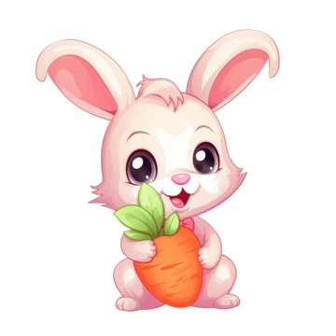
Lần 2: Cô kể truyện bằng sa bàn

Slide 5

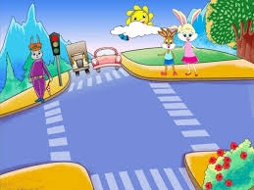
Hoạt động 2: Trích dẫn, giảng giải, đàm thoại:
- Cô vừa kể cho chúng mình nghe truyện gì?
Trong truyện có những nhân vật nào?
- Hai chị em thỏ đã xin phép mẹ đi đâu?
- Trích dẫn: "Vào một buổi sáng ấm áp… đi ngắm hoa"
- Mẹ dặn hai chị em thỏ như thế nào?
- Trích dẫn: "Các con đi cẩn thận nhé"
- Khi được mẹ cho đi chơi 2 chị em thỏ cảm thấy thế nào?
- Thỏ nâu đã nhìn thấy con gì nhảy nhót trên cành cây?
- Còn Thỏ trắng nhìn thấy gì bên đường?
- Trích dẫn: " Ra đường được ngắm trời, ngắm đất…. chị em mình sang xem đi"

Slide 6
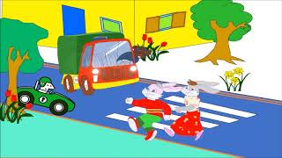
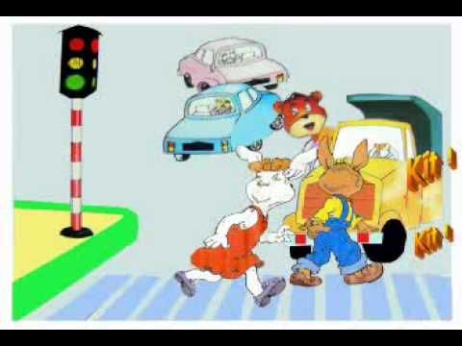
- Khi 2 chị em thỏ sang đường thì điều gì đã xảy ra?
- Trích dẫn: "Bỗng, kít, kít… tiếng một loại xe phanh gấp nghe rợn cả người. Hai chị em nhìn lên, một đoàn xe dừng hết cả lại."
- Bác Gấu đã nói gì với chị em thỏ?
- Trích dẫn: “Hai cháu kia, tín hiệu đèn đỏ đang bật mà lại dám chạy sang đường à?”

Slide 7
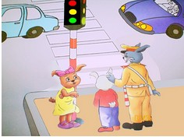
- Ai đã dắt 2 chị em thỏ trắng, thỏ nâu quay lại đường?
- Chú cảnh sát thỏ xám đã nói gì với 2 chị em?
- Trích dẫn: “Các cháu có nhìn thấy tín hiệu đèn đỏ kia không? Khi nào đèn đỏ tắt, đèn xanh bật lên các cháu mới được qua đường. Lần sau, hai cháu phải chú ý nhé!
- Và 2 chị em thỏ đã nói gì với chú cảnh sát
- Sau sự việc chị em Thỏ đã rút ra bài học gì?
- Trích dẫn: "Từ hôm đó, hai chị em…khi qua đường phải có người lớn dắt”.

Slide 8
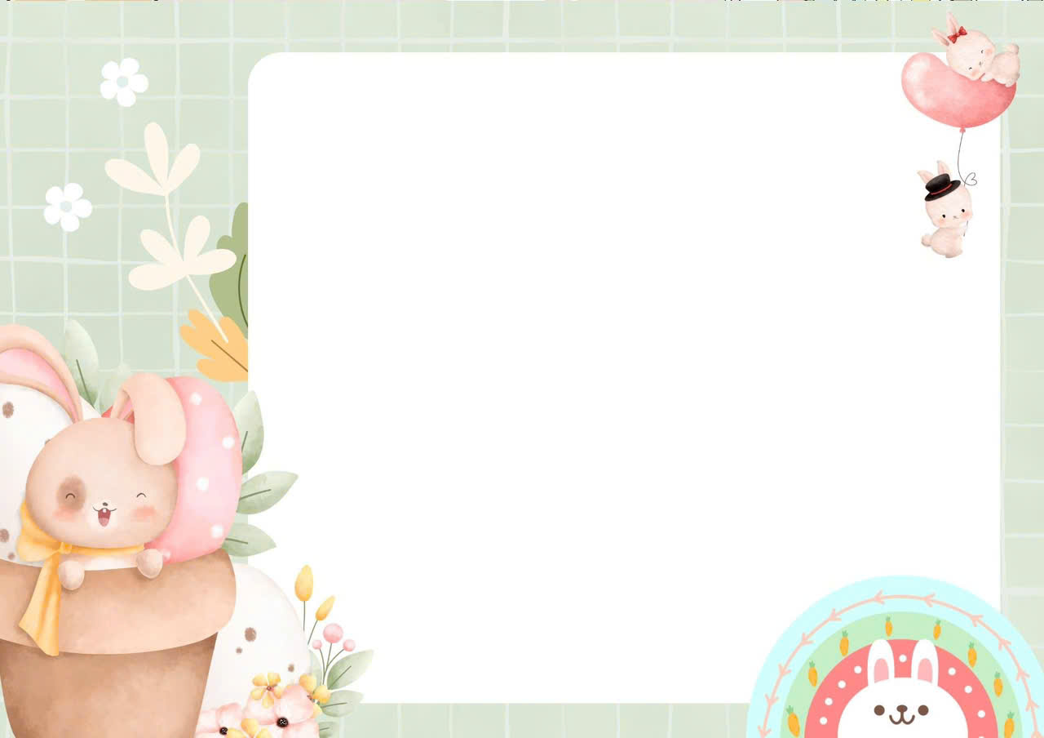

- Giáo dục: Khi đi ra đường phải có người lớn đi cùng và phải đi ở bên phải đường. Khi đi phải quan sát trước sau và chú ý các tín hiệu của đèn giao thông

Slide 9

Lần 3: Cô kể truyện “Thỏ con đón Tết” bằng rối bóng

Slide 10

3. Kết thúc :
Cô nhận xét, tuyên dương, khen ngợi trẻ.
Cho trẻ hát và vận động theo nhạc bài hát “Let’s go to the zoo”

Slide 11



